Slide 1
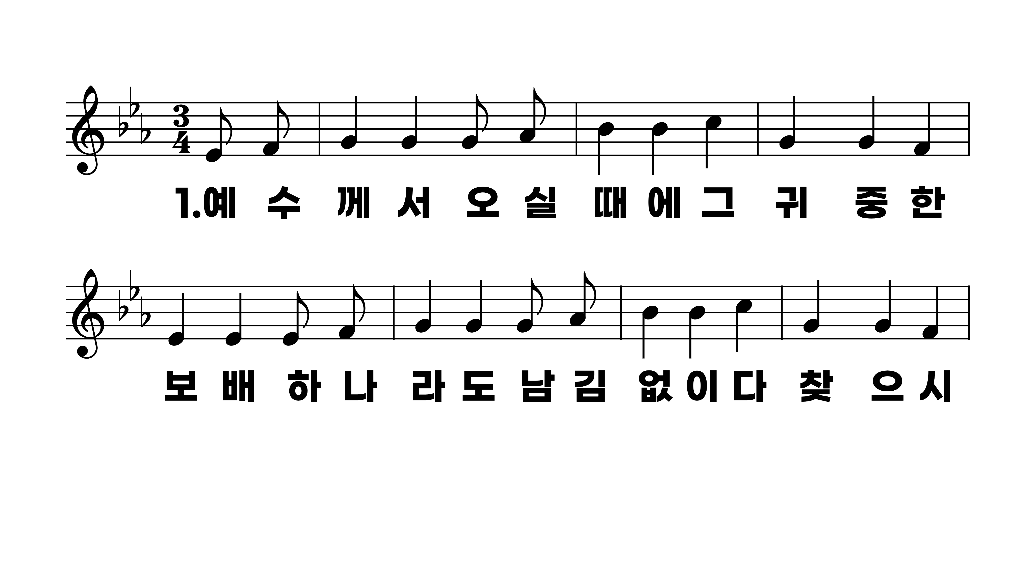
564장 예수께서 오실 때에
1.예수께서오
2.정한보배빛
3.주를사랑하

Slide 2
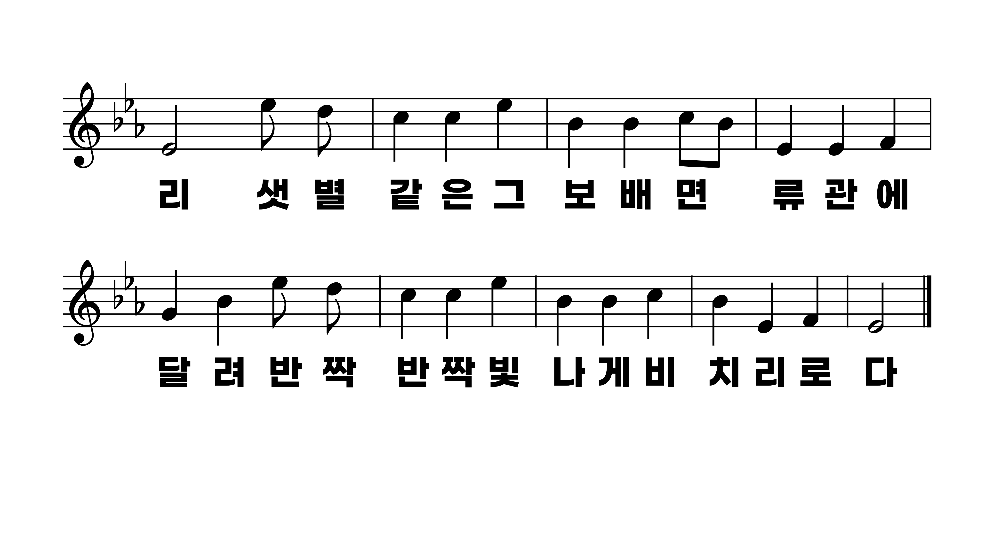
564장 예수께서 오실 때에
1.예수께서오
2.정한보배빛
3.주를사랑하

Slide 3
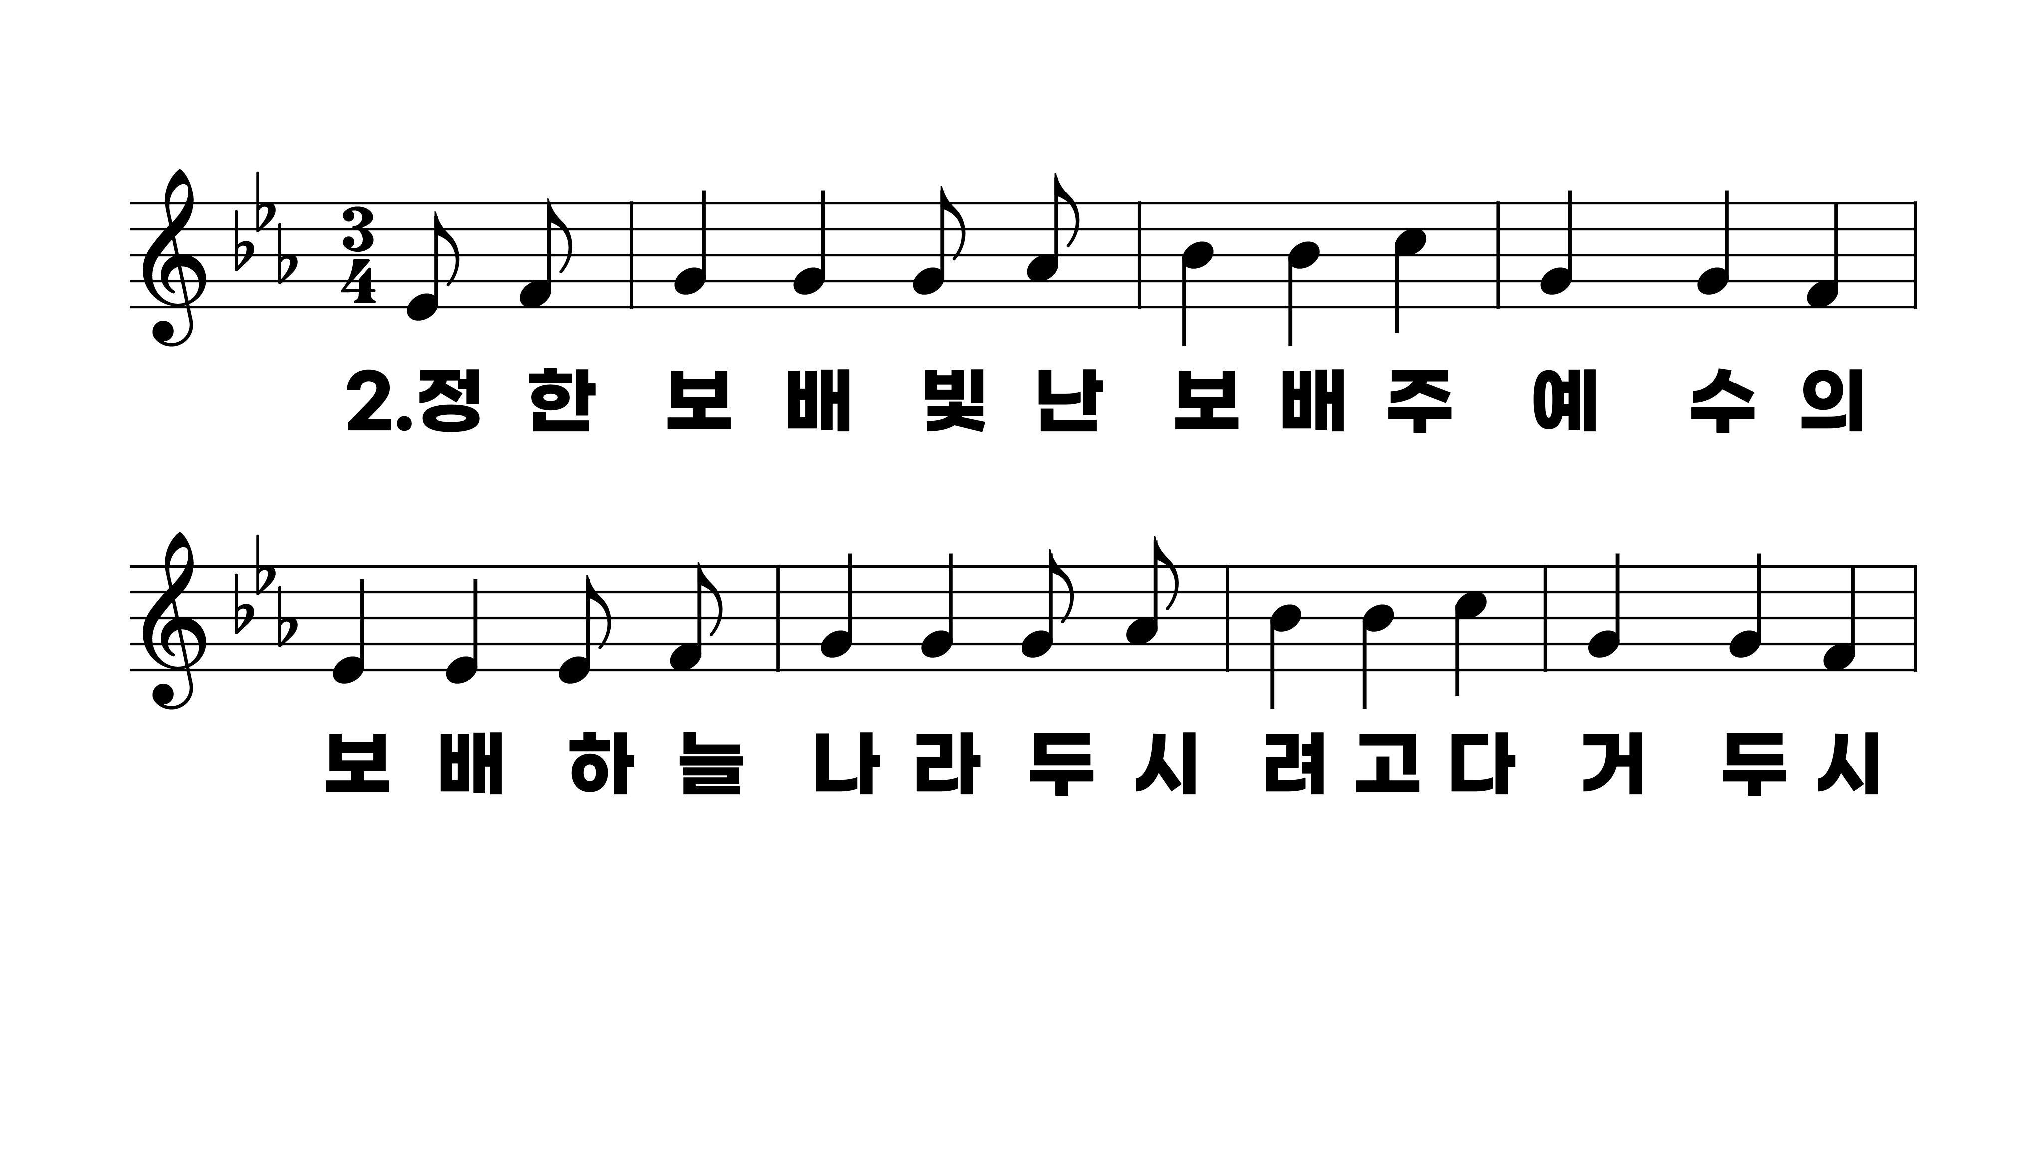
564장 예수께서 오실 때에
1.예수께서오
2.정한보배빛
3.주를사랑하

Slide 4
564장 예수께서 오실 때에
1.예수께서오
2.정한보배빛
3.주를사랑하

Slide 5
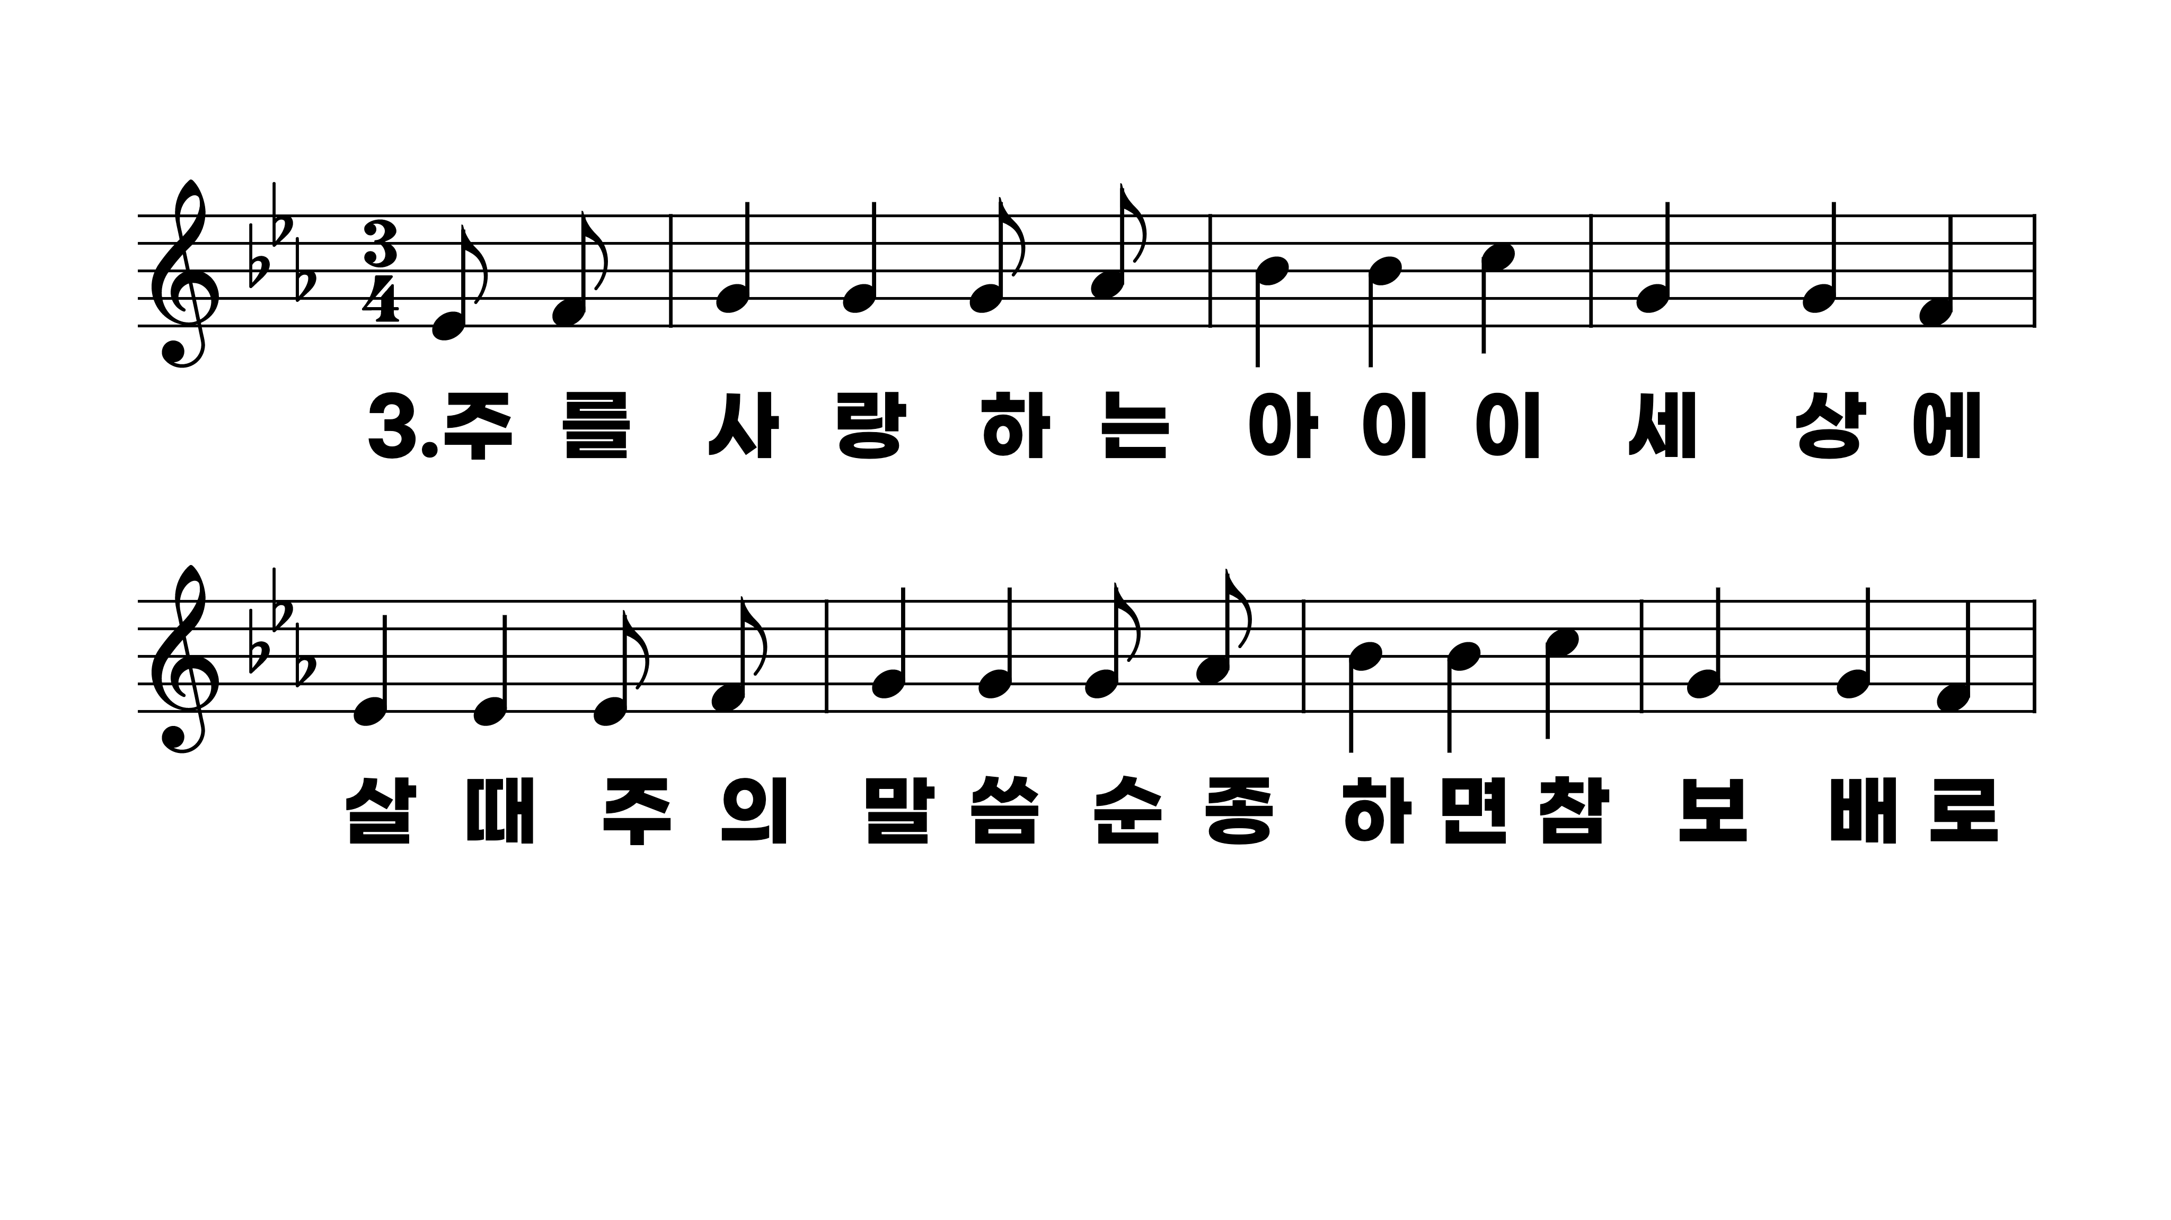
564장 예수께서 오실 때에
1.예수께서오
2.정한보배빛
3.주를사랑하

Slide 6
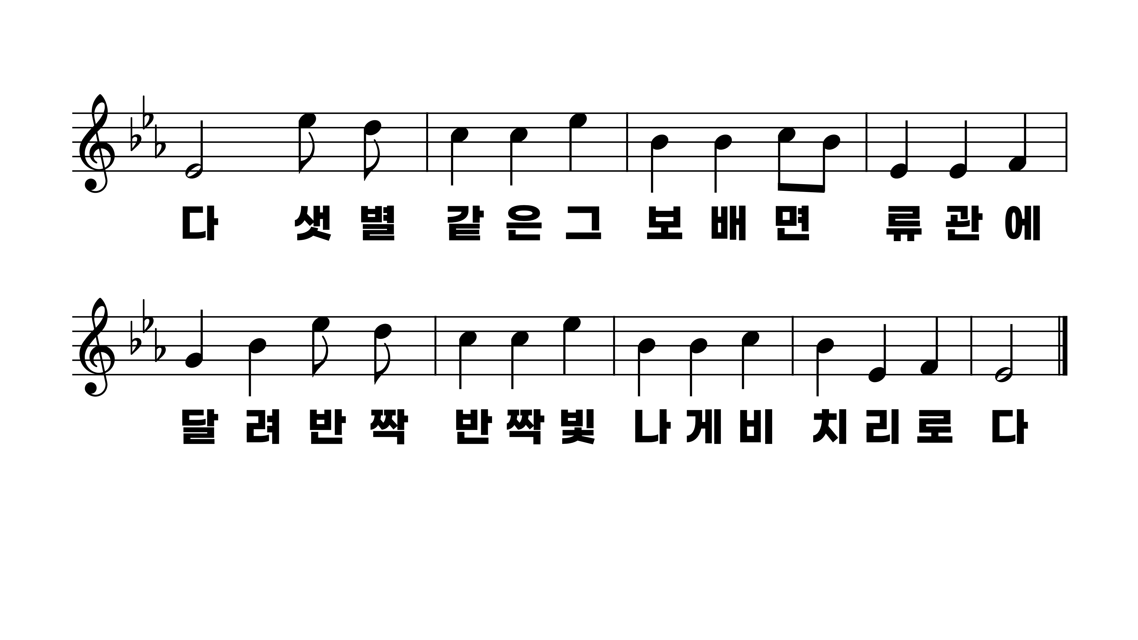
564장 예수께서 오실 때에
1.예수께서오
2.정한보배빛
3.주를사랑하

